Slide 1

Всероссийский конкурсный отбор проектов
«Женщины за здоровое общество»
«Красота многодетности»
Номинация 2: Материнство и детство
Руководитель: Миропольцева Елена Александровна
Россия, ХМАО-Югра, г.Ханты-Мансийск.

Slide 2
Проблематизация. Актуальность проекта
1.
В городе Ханты-Мансийске на конец 2024 года насчитывалось 3514 многодетных семьи получивших удостоверение.
2.
Многодетные семьи социально незащищенная категория, нуждающаяся в поддержке.
Многодетные матери уделяют все свое время семье иной раз забывая о себе. Здоровье многодетной матери может пострадать в ходе частых беременностей и родов, а восстановить самостоятельно не всегда хватает времени и мотивации.
3.
Дополнительные меры поддержки, путем индивидуального подбора для многодетных матерей, позволят закрыть потребности данной категории, улучшить общее благосостояние многодетных семей.
4.
Улучшение благосостояния многодетных семей изменит общее представление о этой категории у населения. Многодетная семья станет эталоном для подражания. Повысится демографический строй страны.

Slide 3
Целевая аудитория
В проекте участвуют матери, родившие и /или воспитавшие троих и более детей, даже если их дети выросли.
Обусловлено это тем, что за время рождения и воспитания детей женщина (многодетная мать) тратит все свои ресурсы (физические, душевные, духовные и т.д.), и восполнять их приходится потом всю оставшуюся жизнь, но в силу различных обстоятельств не всем удается это сделать самостоятельно.
Проект разработан с целью оказания помощи многодетным матерям по факту многодетности как таковой, а не только по критериям предусмотренным законодательно государством.

Slide 4
Стадия проекта. Зрелость проекта
Выбирается один из возможных вариантов статусов проекта:
Успешная практика (кейс) (проект продуман, есть команда, ресурсы, проект прошел внедрение на целевой аудитории, может быть использован как «лучшая практика» для масштабирования на других площадках или расширении целевой аудитории)

Slide 5
Миссия проекта. Цели и задачи проекта
Цели и задачи
1.
Повысить уровень физического, социального, душевного(духовного) благополучия многодетных матерей.
1.
Поддержка общего физического здоровья многодетных матерей, через оказание медицинских и профилактических услуг в медицинских организациях.
Поддержка социального благополучия многодетных семей, путем информирования о мерах социальной поддержки, социальных услугах, приобщение к мероприятиям проводимым социальными службами.
2.
3.
Укрепление традиционных духовно-нравственных ценностей, через участие в мероприятиях, проводимых культурными и религиозными учреждениями.
Укрепление понятия «многодетная семья» и «многодетная мать» как эталона благополучия и нормы для современного общества.
Укрепление института «многодетной» семьи.

Slide 6
Суть проекта
Комплексная поддержка здоровья многодетных матерей включает в себя совокупность системных подходов обеспечения физического, социального и душевного(духовного) благополучия женщин, родивших и/или воспитавших троих и более детей.
Поддержка, направленная на оказание содействия в улучшении жизненных сил и здоровья многодетных матерей, может осуществляться при совместной работе региональных и муниципальных организаций, узких специалистов различных областей, оказывающих услуги как самозанятые или индивидуальные предприниматели.
Работа региональных и муниципальных организаций проводится путем межведомственного взаимодействия с организацией, реализующей программу мероприятий, или взаимодействия с руководителем (координатором) проекта, физическим лицом.
Привлечение волонтеров в проект обусловлено потребностью помощи многодетным матерям на время проведения мероприятия. Мама занимается свей ресурсообеспеченностью, волонтеры приглядывают за ребенком.

Slide 7
Механика проекта
Организация целевой аудитории осуществляется путем информированности при взаимодействии с департаментом здравоохранения, образования, социального развития: рассылка информации о предстоящем проекте на официальных сайтах организаций здравоохранения, образования, социальных учреждений не менее чем за 1 месяц.
Инструменты:
1. Социальные сети. (Канал телеграмм, закрытая группа в телеграмм для связи с целевой аудиторией, информированность о проведенных мероприятиях проекта в ВК)
Последовательность:
1. Информированность целевой аудитории о предстоящем проекте. Мотивация на участие.
2. Организационных сбор (решение организационных вопросов, информированность о предстоящих мероприятиях, знакомство со специалистами, знакомство друг с другом).
3. Открытие проекта (вводное мероприятие).
4. Проведение мероприятий (ежедневное информирование о предстоящих мероприятиях, присутствие координатора на мероприятиях (решение возникающих вопросов, поддержка и мотивация участниц).
5. Закрытие проекта (итоговое мероприятие (награждение участниц, представителей учреждений,специалистов)

Slide 8
Основные результаты проекта
Укреплено и сохранено физическое здоровье многодетных матерей путем проведения диспансеризации, информированности узкими специалистами, проведением мероприятий по скандинавской ходьбе, мягкому пилатесу.
Оказана квалифицированная психологическая помощь путем проведения индивидуальных и групповых мероприятий.
Освоены новые знания для облегчения бытовых потребностей путем проведения мероприятий по финансовой грамотности, тайм менеджменту, организации пространства, светскому этикету, столовому этикету и т.д.,
Многодетные матери проинформированы о мерах социальной поддержки, социальных услугах, приобщены к мероприятиям, проводимыми социальными службами.
Укреплены духовно-нравственные ценности путем участия в мероприятиях, проводимых учреждениями культуры и религиозными организациями.

Slide 9
Информация о текущем статусе
реализации проекта
Проведен пробный вариант проекта:
Организован клуб многодетных матерей в закрытой группе телеграмм.
Создано сообщество в ВК для информированности о проведенных мероприятиях проекта.
Проведен комплекс мероприятий на поддержку здоровья многодетных матерей.
https://vk.com/clip-205863461_456239367?c=1
https://vk.com/beautiful_family86
https://vk.com/wall-135890577_18908
В проекте приняли активное участие 27 многодетных матерей из 41 записанной на проект.
Программа проекта реализовала за период с 19 января по 2 марта 76 мероприятий.
На каждом из мероприятий присутствовало от 8-10 многодетных матерей.
Диспансеризацию прошли 18 участниц.
8 женщин посетили онколога, 6 женщин гинеколога, 3 женщины дерматолога.
Вся информация дублировалась в закрытой группе телеграмм для клуба многодетных матерей которая насчитывает 80 участниц.

Slide 10
Каналы продвижения проекта
Телеграмм канал
Канал для информированности о проведенных мероприятиях.
ВК сообщество
Информированность о проведенных мероприятиях с возможностью оставить отзыв.
Закрытая группа в телеграмм.
«Клуб многодетных матерей»
Для коммуникации многодетных матерей (участниц проекта) друг с другом и организаторами проекта. Для информированности о предстоящих мероприятиях.
СМИ
Оповещение о предстоящем проекте в телепередачах канала «Югория».

Slide 11
Ресурсы
1.
4.
Информационные ресурсы:
Налажена работа в социальных сетях.
Есть договоренность с площадками для проведения мероприятий: Лекционные залы, спортивные залы, конференц- залы.
Требуется оформление детских комнат и помещений для работы с детьми (логопедическая комната, комната матери и дитя, сенсорная комната и т.д)
2.
Организационные ресурсы:
Налажена межведомственная работа организаций и учреждений.
3.
5.
Человеческий ресурс:
Налажена работа с командой проекта и есть договоренность со специалистами участвующими в проекте.
Требуется финансирование для организации детских зон, оплаты работы специалистам, оплаты труда команде, затрат на закупку необходимого материала для мероприятий, и бытовых нужд.

Slide 12
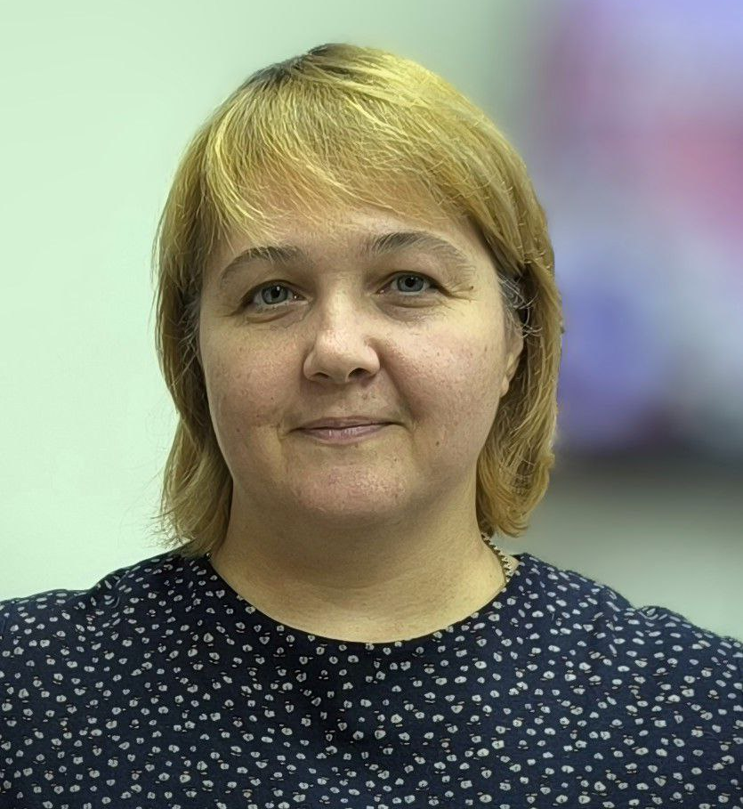
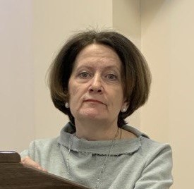
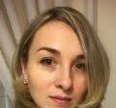
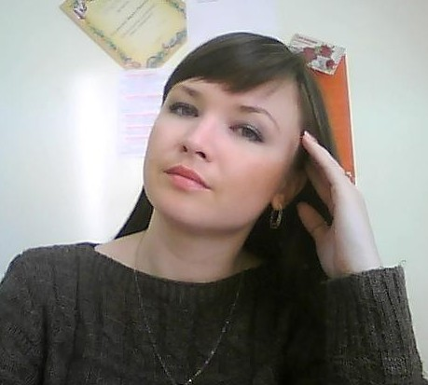
Команда проекта
Ключевые члены команды
Руководители проекта
Братцева Ольга Анатольевна
ФГБОУ "Югорский государственный университет". Доцент высшей психолого-педагогической школы. Доцент, кандидат педагогических наук. Руководитель программы аспирантуры 5.3.4 Педагогическая психология, психодиагностика цифровых образовательных сред, Россия, Ханты-Мансийский автономный округ-Югра, город Ханты-Мансийск. Должность и функционал в заявленном проекте: Исполнитель. Педагог. Организация и проведение мероприятий педагогической направленности, реализуемых в рамках проекта.
Миропольцева Елена Александровна, студент Высшей психолого-педагогической школы Федерального государственного бюджетного образовательного учреждения высшего образования «Югорский государственный университет», магистратура, Россия, Ханты-Мансийский автономный округ-Югра, город Ханты-Мансийск, 1979, многодетная мать, проект «Красота многодетности» https://vk.com/beautiful_family86
Вставить фото
Вставить фото
Вставить фото
Закирова Елена Ниязовна, кандидат исторических наук, доцент Высшей психолого-педагогической школы Федерального государственного бюджетного образовательного учреждения высшего образования «Югорский государственный университет» , Россия, Ханты-Мансийский автономный округ-Югра, город Ханты-Мансийск,
Соловьёва Марина Николаевна
ФГБОУ ВО "Югорский государственный университет", старший преподаватель Высшей психолого-педагогической школы. Должность и функционал в заявленном проекте:
Психолог проекта. Исполнитель. Реализация мероприятий проекта, подготовка программ и сценариев мастер-классов, проведение диагностик со взрослыми.
Вставить фото

